Slide 1
МНОГООБРАЗИЕ
ЖИЗНЕННЫХ ФОРМ РАСТЕНИЙ
6 КЛАСС

Slide 2
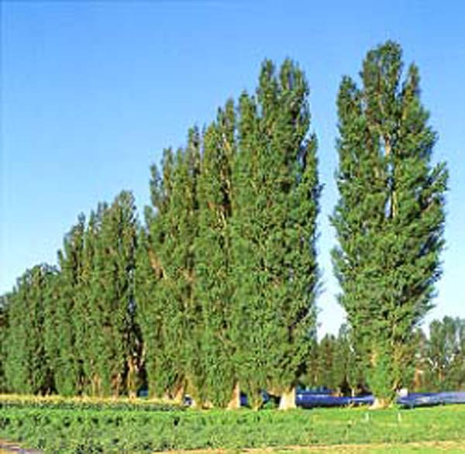
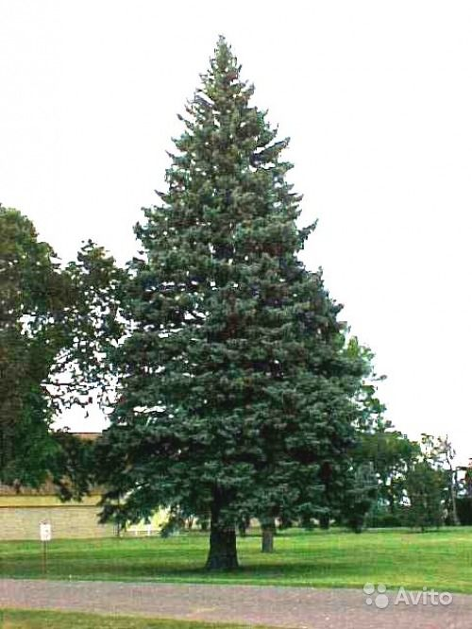
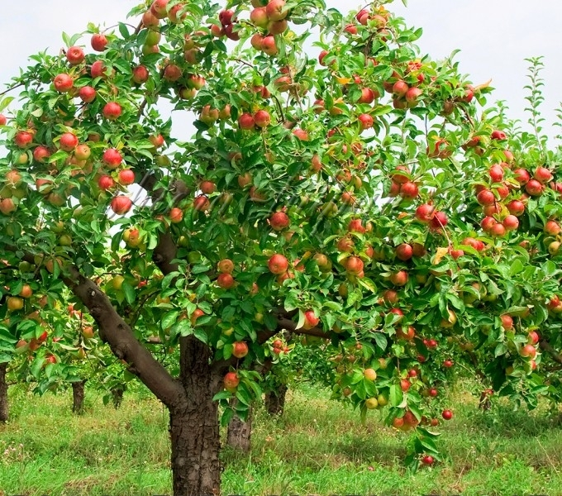
Задание: назовите одним словом
ТОПОЛЬ
ЕЛЬ
ЯБЛОНЯ
ДЕРЕВЬЯ

Slide 3
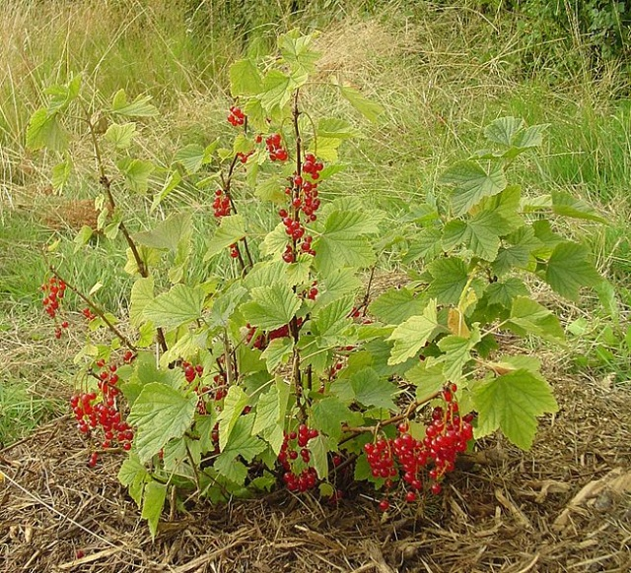
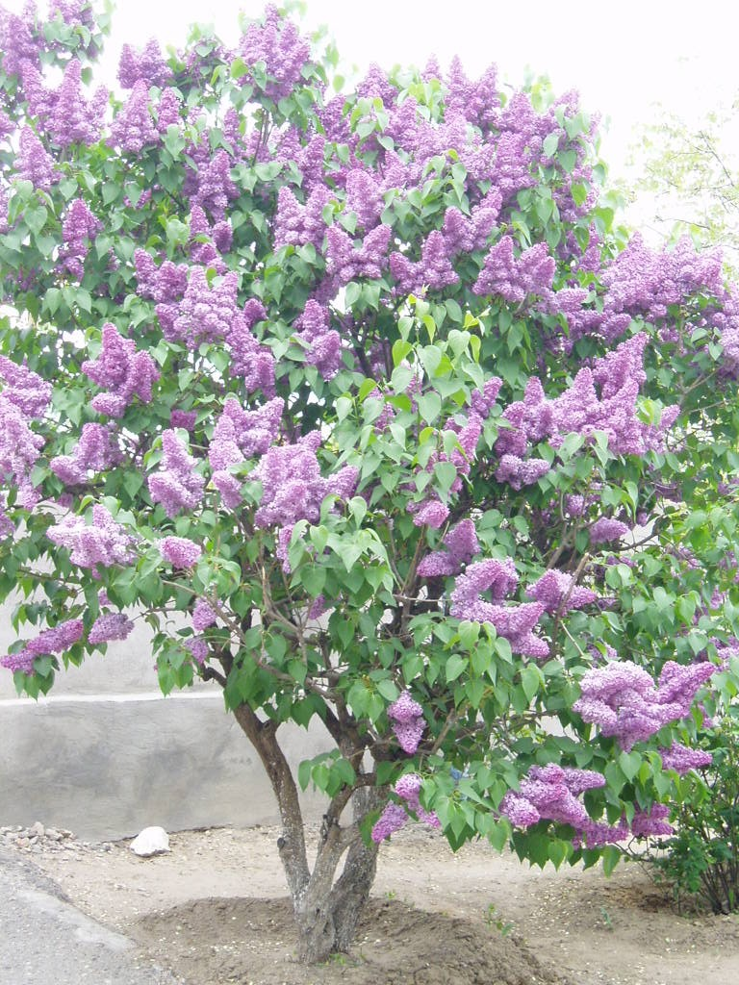
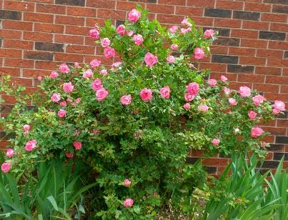
Задание: назовите одним словом
СМОРОДИНА
СИРЕНЬ
ШИПОВНИК
КУСТАРНИКИ

Slide 4
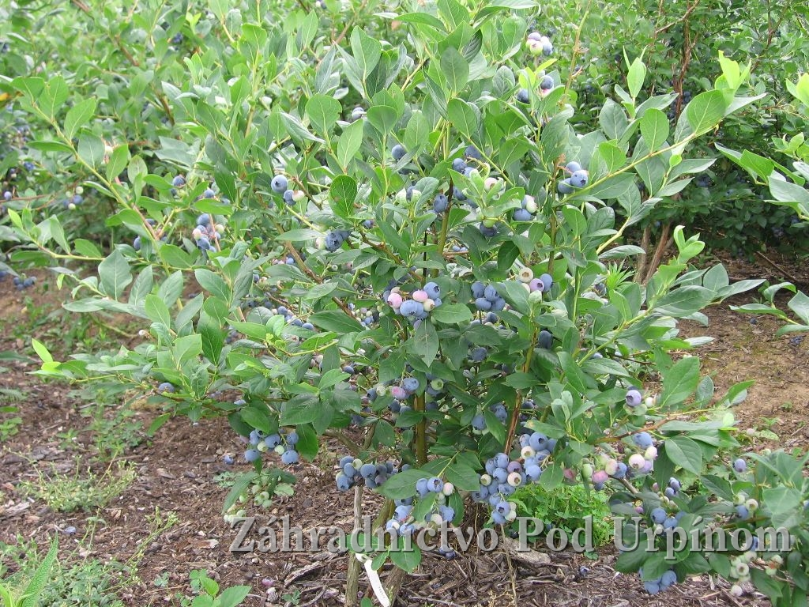
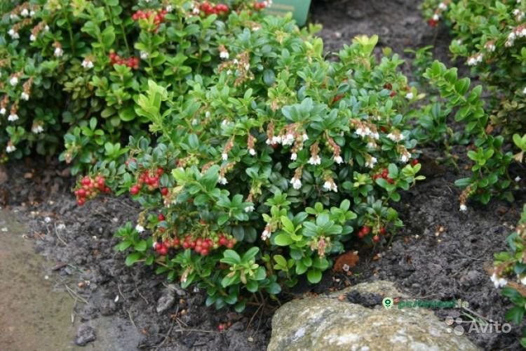
Задание: назовите одним словом
ЧЕРНИКА
БРУСНИКА
КУСТАРНИЧКИ

Slide 5
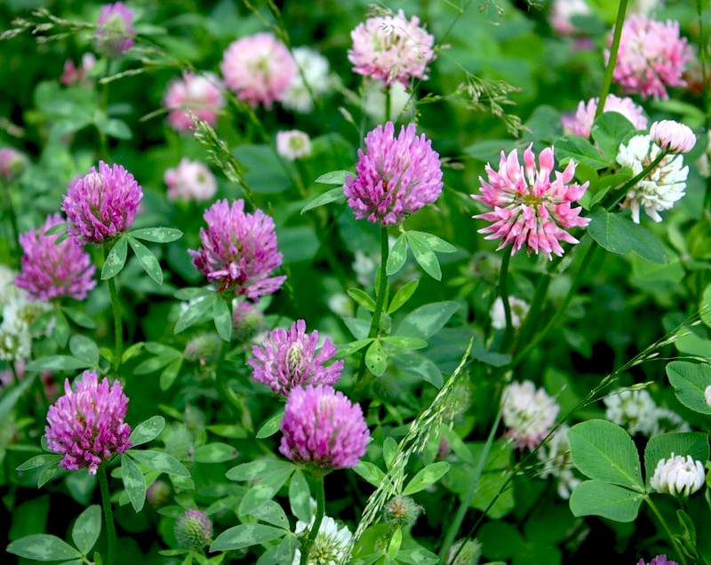
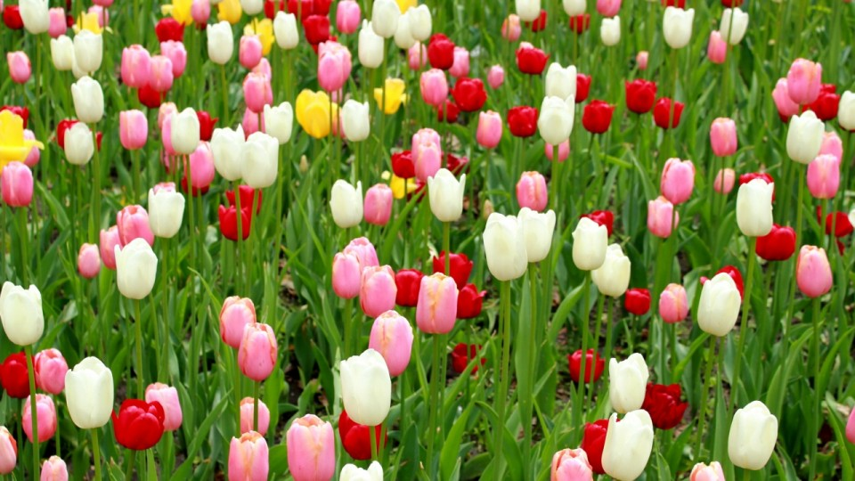
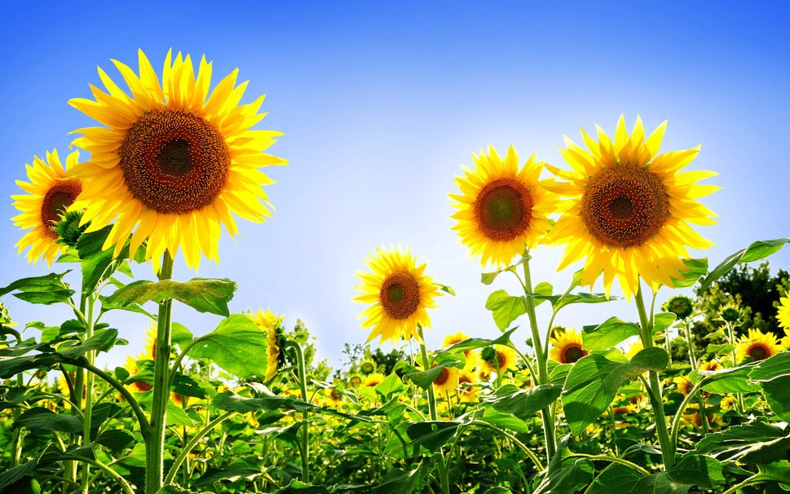
Задание: назовите одним словом
КЛЕВЕР
ТЮЛЬПАН
ПОДСОЛНЕЧНИК
ТРАВЫ

Slide 6
ТРАВЫ
ДЕРЕВЬЯ
ЖИЗНЕННЫЕ ФОРМЫ РАСТЕНИЙ
КУСТАРНИКИ
КУСТАРНИЧКИ
ПОЛУКУСТАРНИКИ

Slide 7
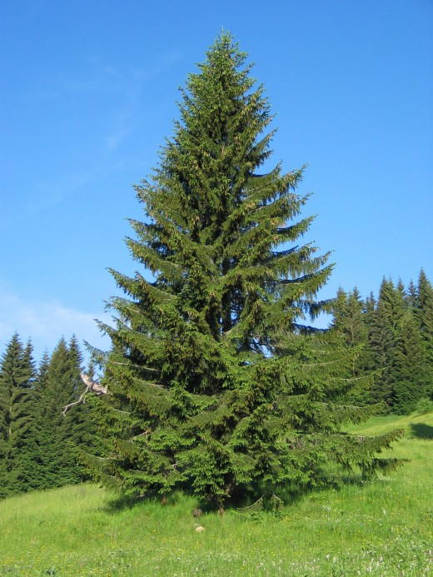
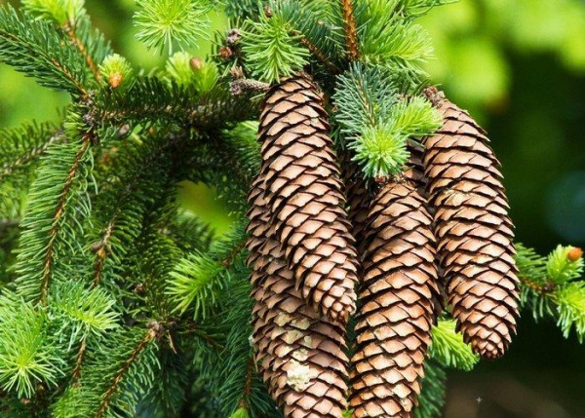
ЕЛЬ

Slide 8
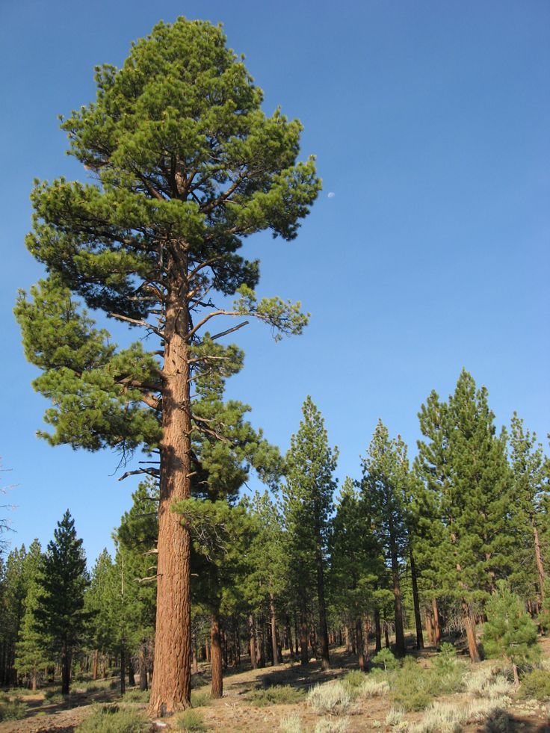
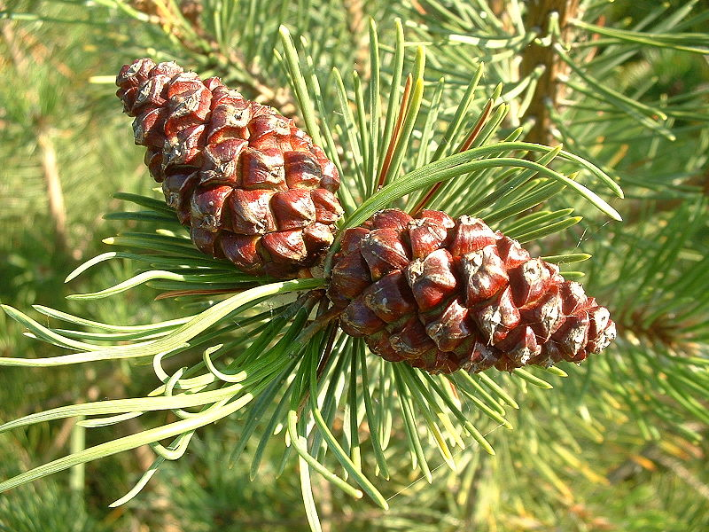
СОСНА

Slide 9
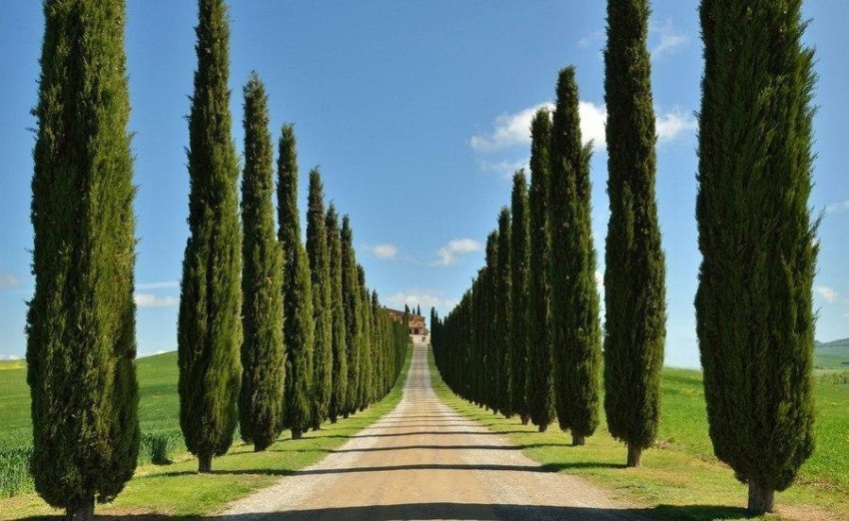
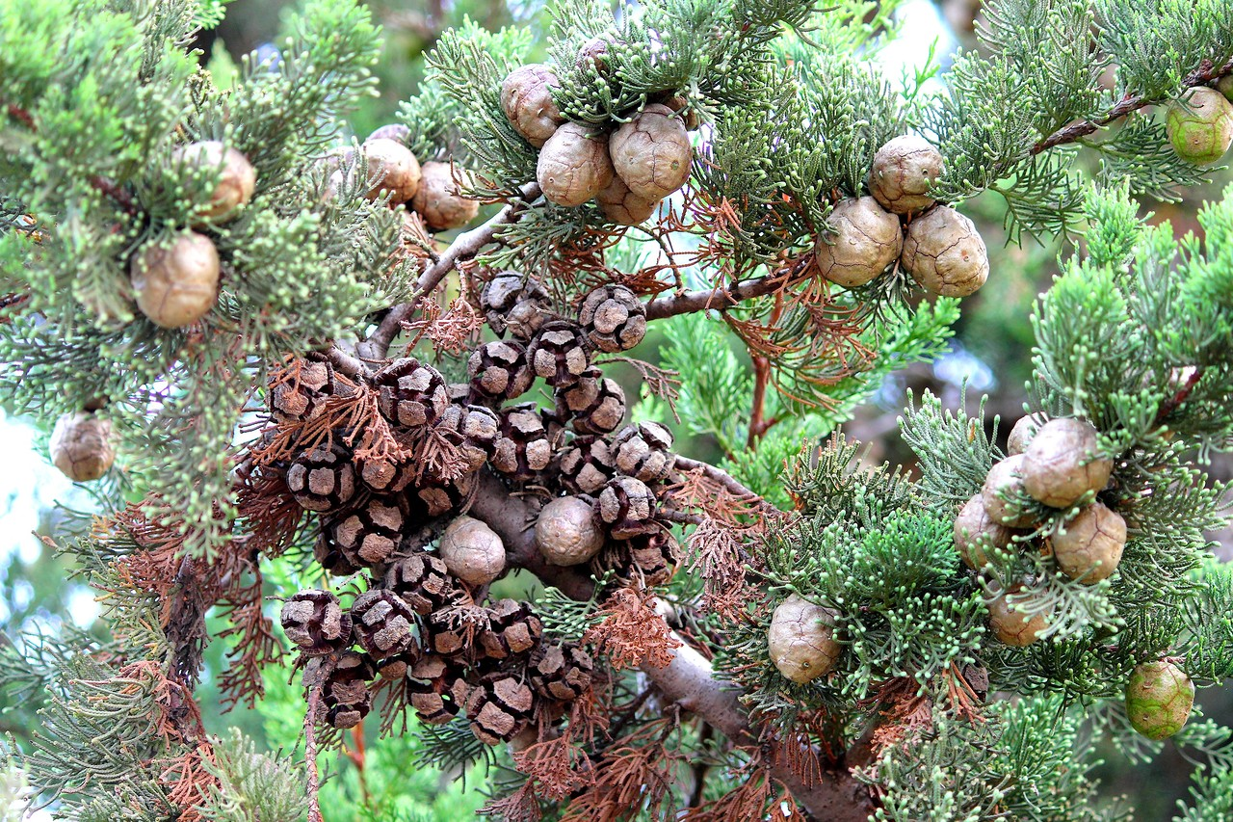
КИПАРИС

Slide 10
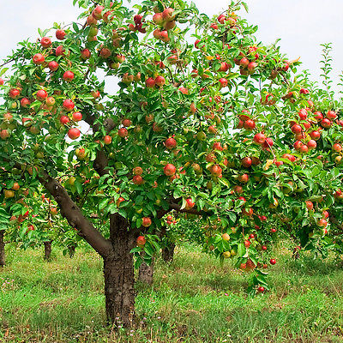
ЯБЛОНЯ

Slide 11
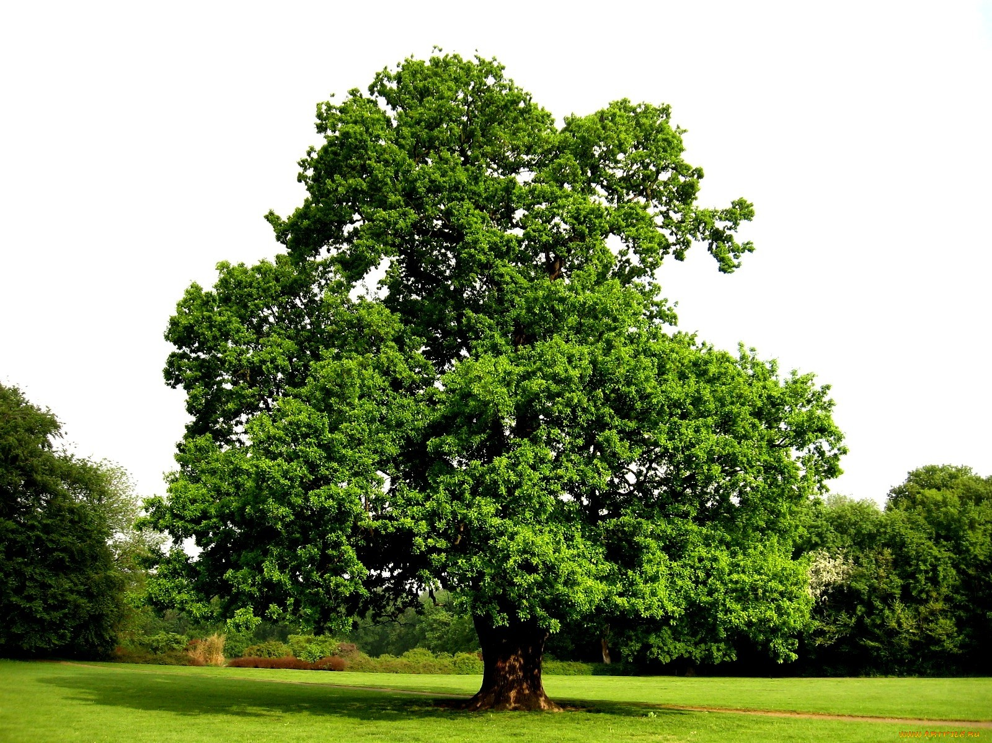
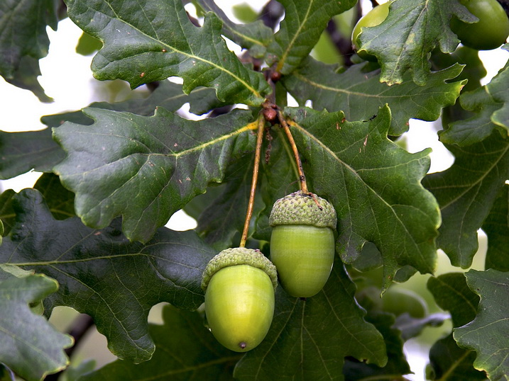
ДУБ

Slide 12
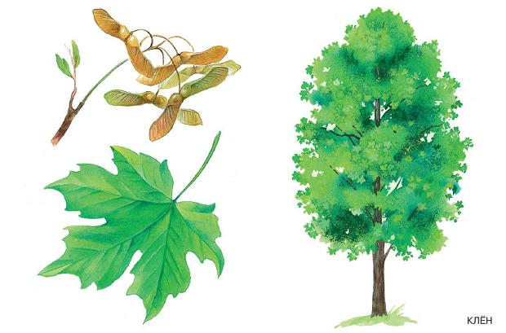
КЛЁН

Slide 13
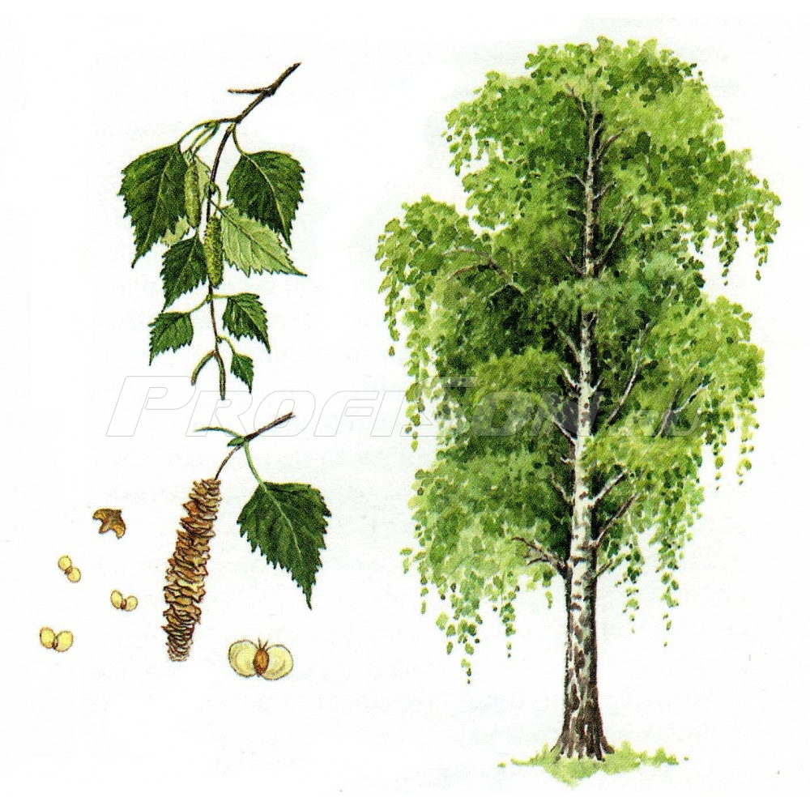
БЕРЁЗА

Slide 14
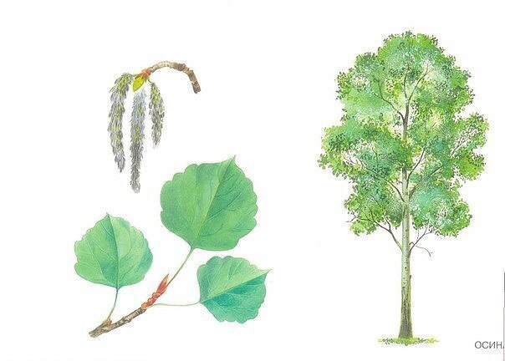
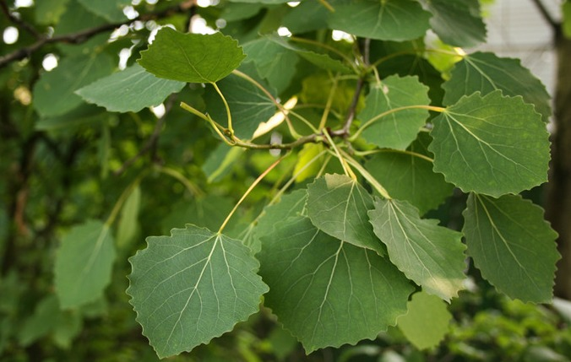
ОСИНА

Slide 15
ТРАВЫ
ДЕРЕВЬЯ
ЖИЗНЕННЫЕ ФОРМЫ РАСТЕНИЙ
КУСТАРНИКИ
КУСТАРНИЧКИ
ПОЛУКУСТАРНИКИ

Slide 16
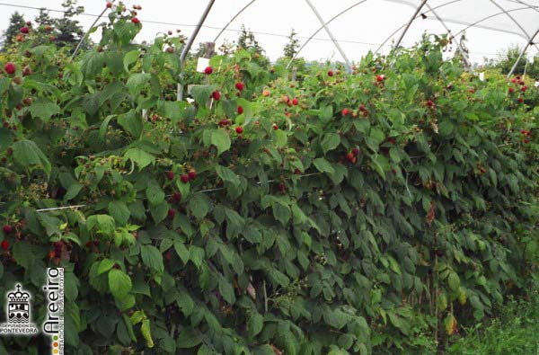
МАЛИНА

Slide 17
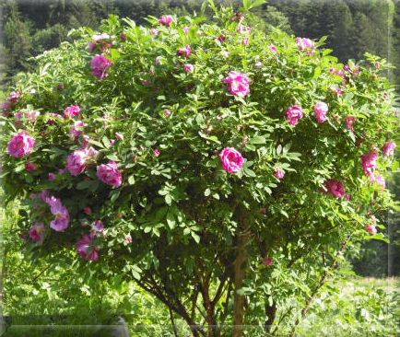
ШИПОВНИК

Slide 18
ТРАВЫ
ДЕРЕВЬЯ
ЖИЗНЕННЫЕ ФОРМЫ РАСТЕНИЙ
КУСТАРНИКИ
КУСТАРНИЧКИ
ПОЛУКУСТАРНИКИ

Slide 19
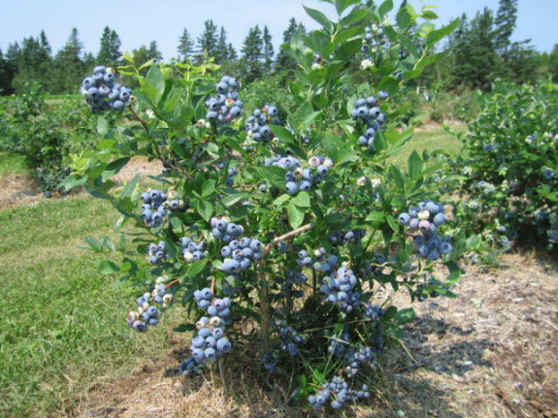
ГОЛУБИКА

Slide 20
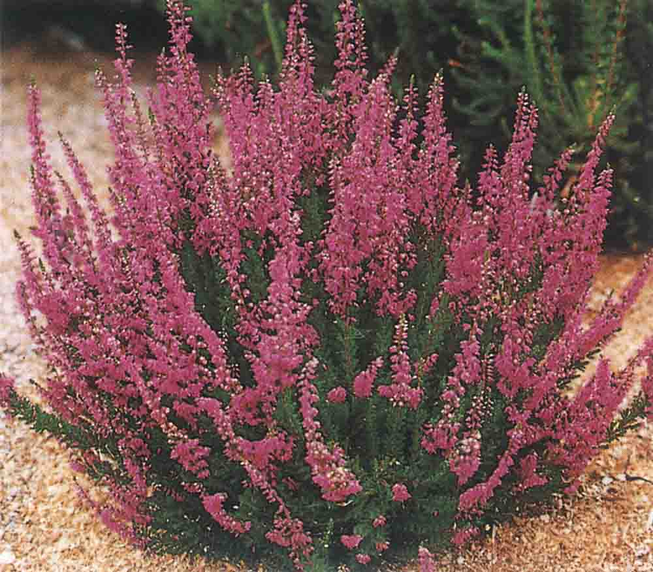
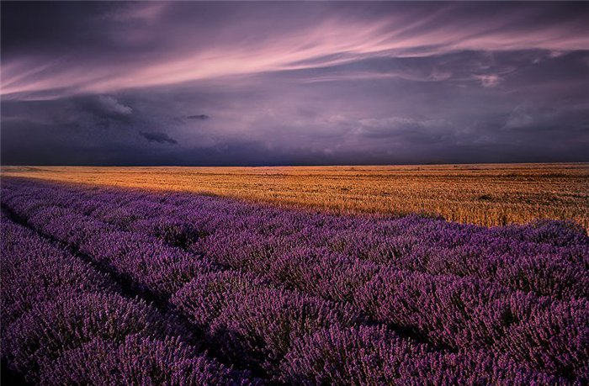
ВЕРЕСК

Slide 21
ТРАВЫ
ДЕРЕВЬЯ
ЖИЗНЕННЫЕ ФОРМЫ РАСТЕНИЙ
КУСТАРНИКИ
КУСТАРНИЧКИ
ПОЛУКУСТАРНИКИ

Slide 22
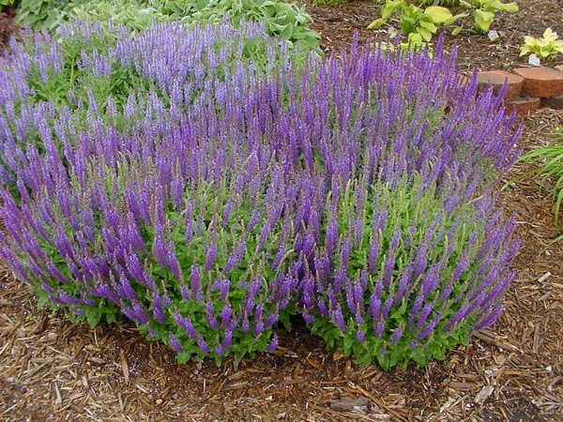
ШАЛФЕЙ

Slide 23
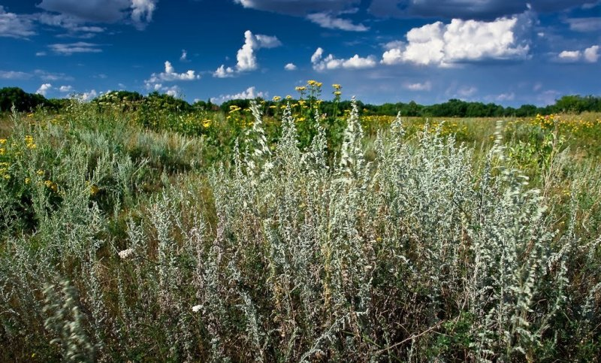
ПОЛЫНЬ

Slide 24
ТРАВЫ
ДЕРЕВЬЯ
ЖИЗНЕННЫЕ ФОРМЫ РАСТЕНИЙ
КУСТАРНИКИ
КУСТАРНИЧКИ
ПОЛУКУСТАРНИКИ

Slide 25
ТРАВЫ
МНОГОЛЕТНИЕ
ДВУЛЕТНИЕ
ОДНОЛЕТНИЕ

Slide 26
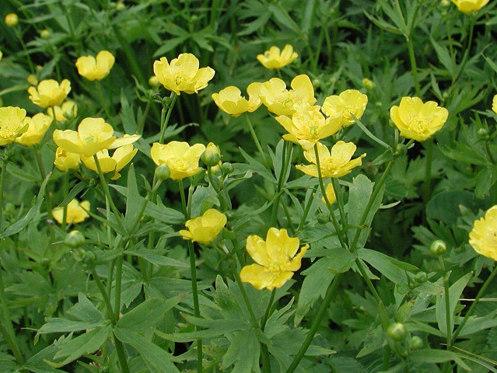
МНОГОЛЕТНИЕ ТРАВЫ
ЛЮТИК

Slide 27
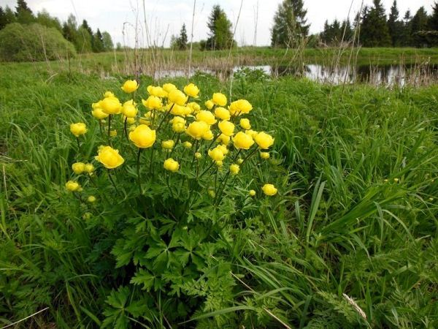
МНОГОЛЕТНИЕ ТРАВЫ
КУПАЛЬНИЦА

Slide 28
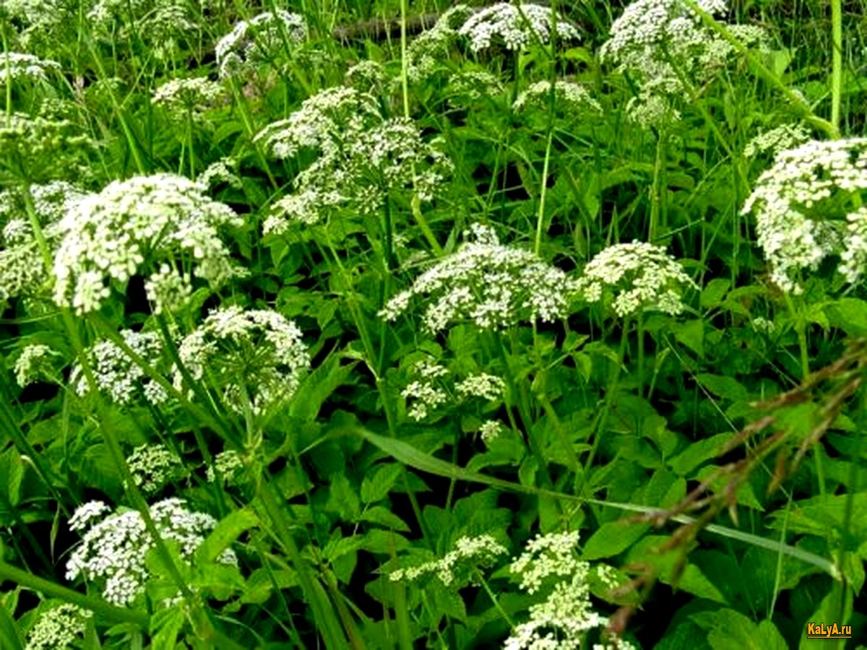
МНОГОЛЕТНИЕ ТРАВЫ
СНЫТЬ

Slide 29
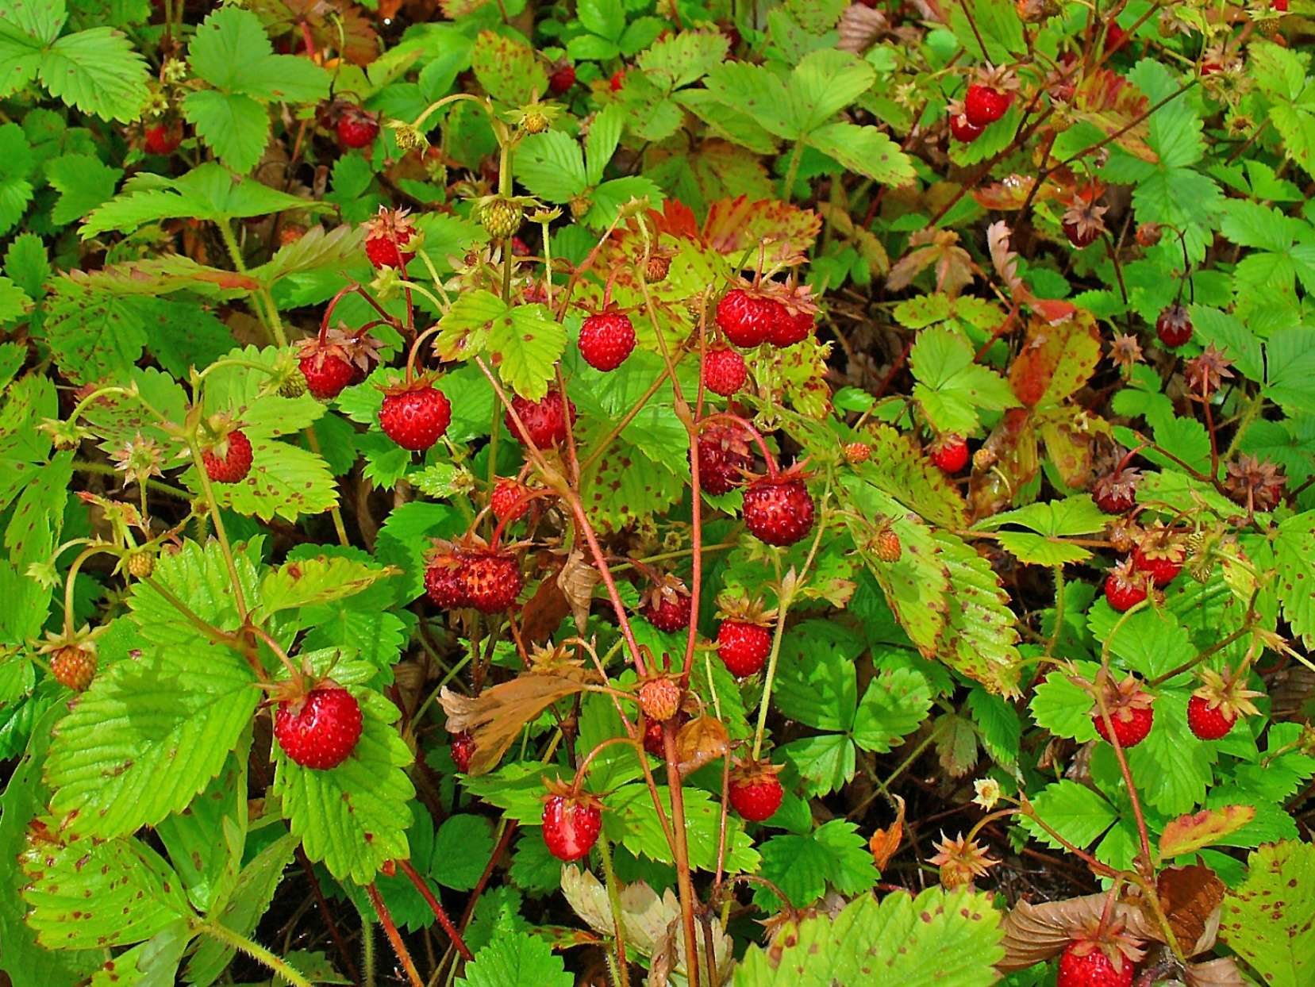
МНОГОЛЕТНИЕ ТРАВЫ
ЗЕМЛЯНИКА

Slide 30
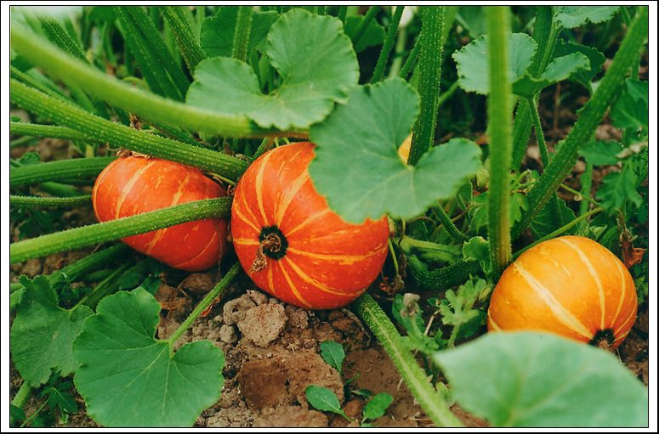
ОДНОЛЕТНИЕ ТРАВЫ
ТЫКВА

Slide 31
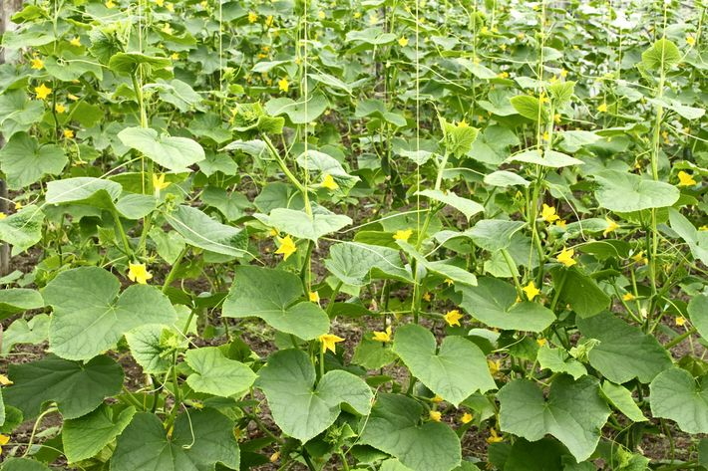
ОДНОЛЕТНИЕ ТРАВЫ
ОГУРЕЦ

Slide 32
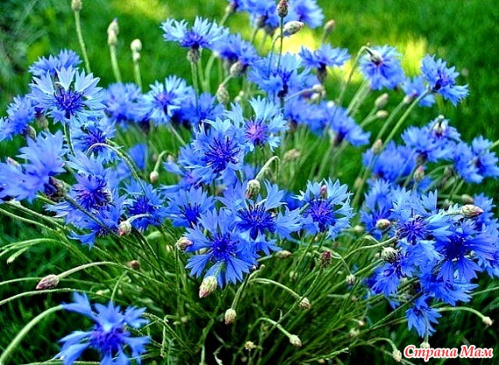
ОДНОЛЕТНИЕ ТРАВЫ
ВАСИЛЁК
ПОЛЕВОЙ

Slide 33
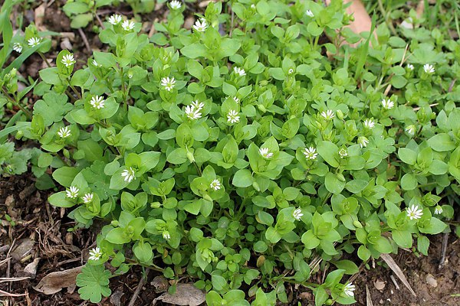
ОДНОЛЕТНИЕ ТРАВЫ
ЗВЕЗДЧАТКА
СРЕДНЯЯ
(МОКРИЦА)

Slide 34
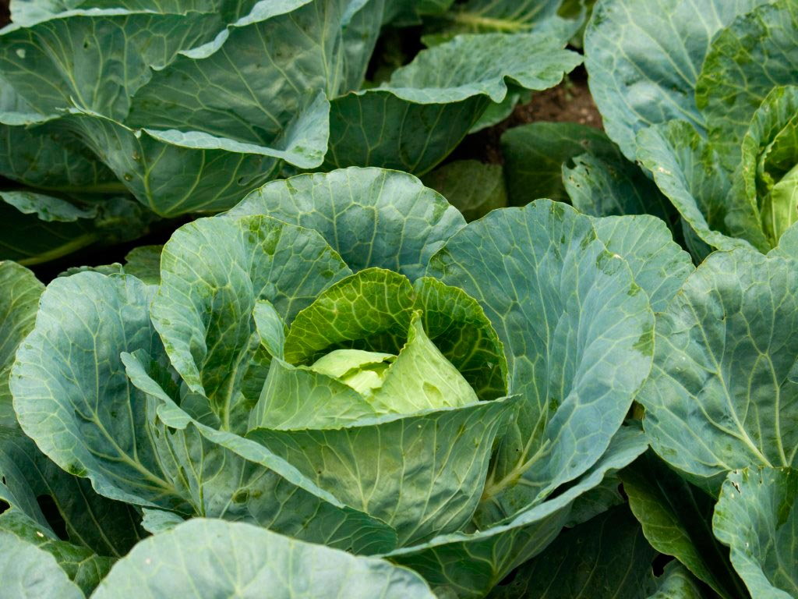

ДВУЛЕТНИЕ ТРАВЫ
КАПУСТА

Slide 35
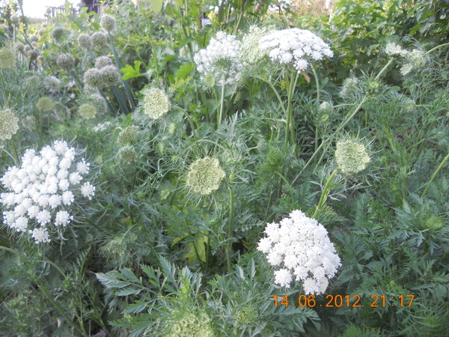
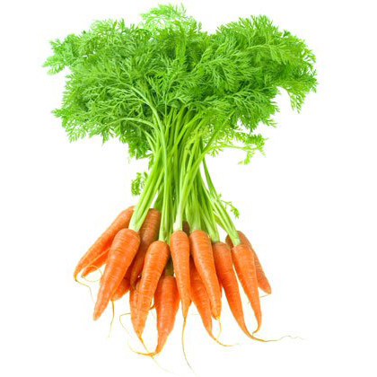
ДВУЛЕТНИЕ ТРАВЫ
МОРКОВЬ

Slide 36
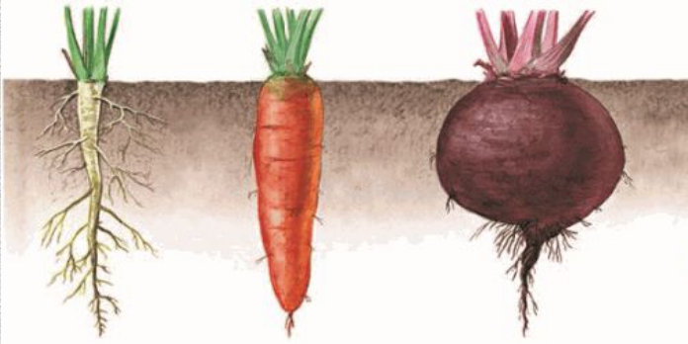
ДВУЛЕТНИЕ ТРАВЫ

Slide 37
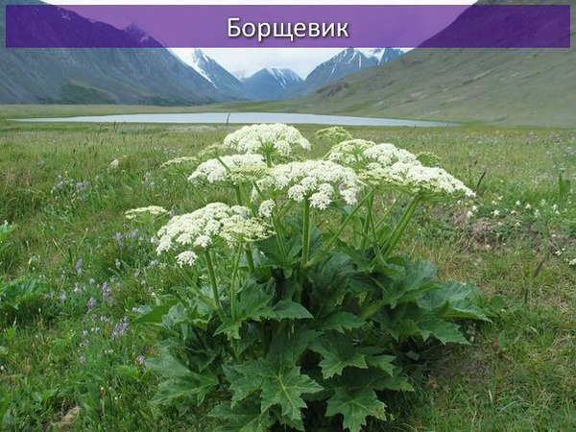
ДВУЛЕТНИЕ ТРАВЫ
!

